Slide 1
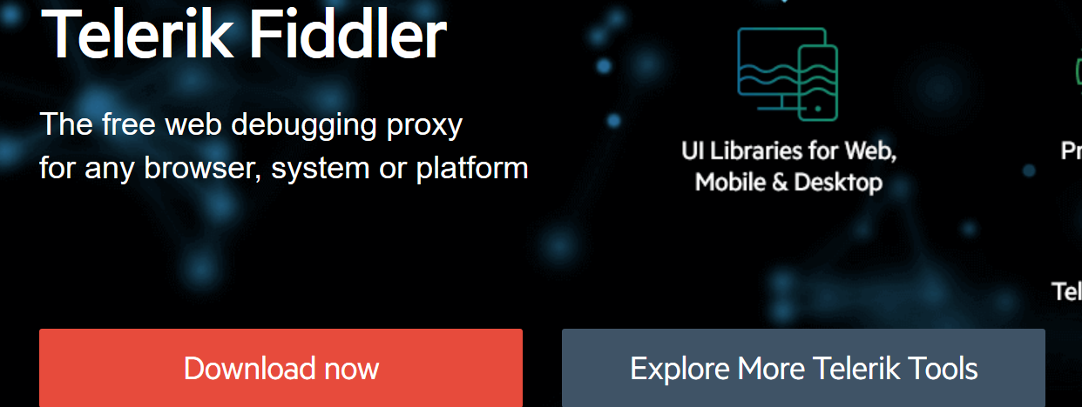
Fiddler
Debugging proxy for HTTP(s) traffic

Slide 2
功能

Slide 3
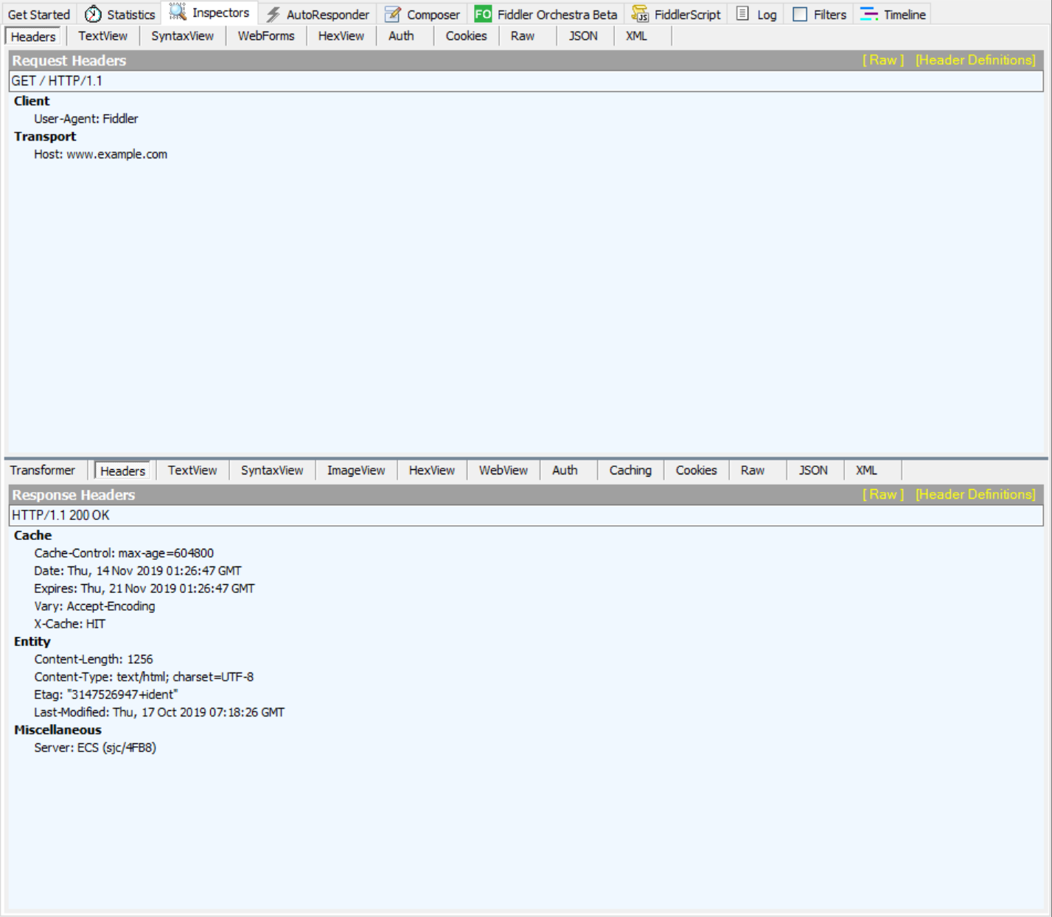
它能做啥?
監聽LAN端HTTP(s)間的請求及回應
可被用於檢測/模擬 Man-in-the-Middle (MITM) Attack
由於是Proxy伺服器，在裝置端設定後可擷取其他裝置的請求
網頁測試
自動/修改回應

Slide 4
它能做啥?
監聽LAN端HTTP(s)間的請求及回應
可被用於檢測/模擬 Man-in-the-Middle (MITM) Attack
由於是Proxy伺服器，在裝置端設定後可擷取其他裝置的請求
網頁測試
自動/修改回應

Slide 5
它能做啥?
監聽LAN端HTTP(s)間的請求及回應
可被用於檢測/模擬 Man-in-the-Middle (MITM) Attack
由於是Proxy伺服器，在裝置端設定後可擷取其他裝置的請求
網頁測試
自動/修改回應

Slide 6
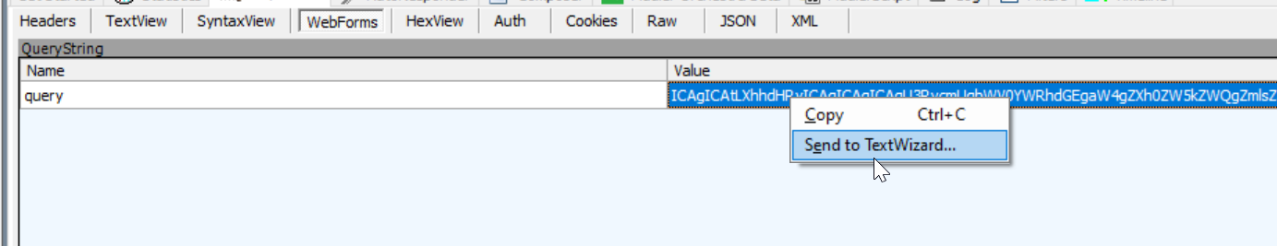
TextWizard
快速進行編碼間的字串轉換

Slide 7
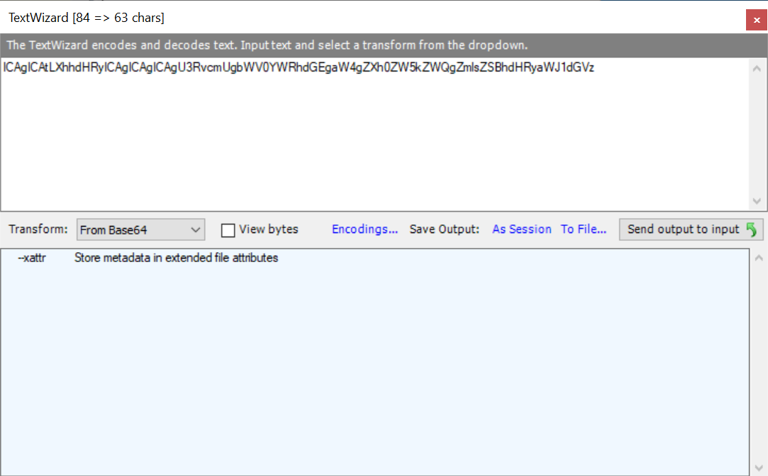
TextWizard
快速進行編碼間的字串轉換

Slide 8
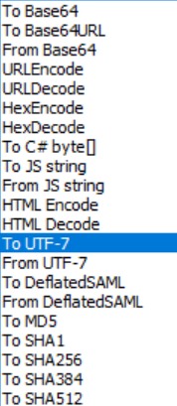
TextWizard
快速進行編碼間的字串轉換

Slide 9
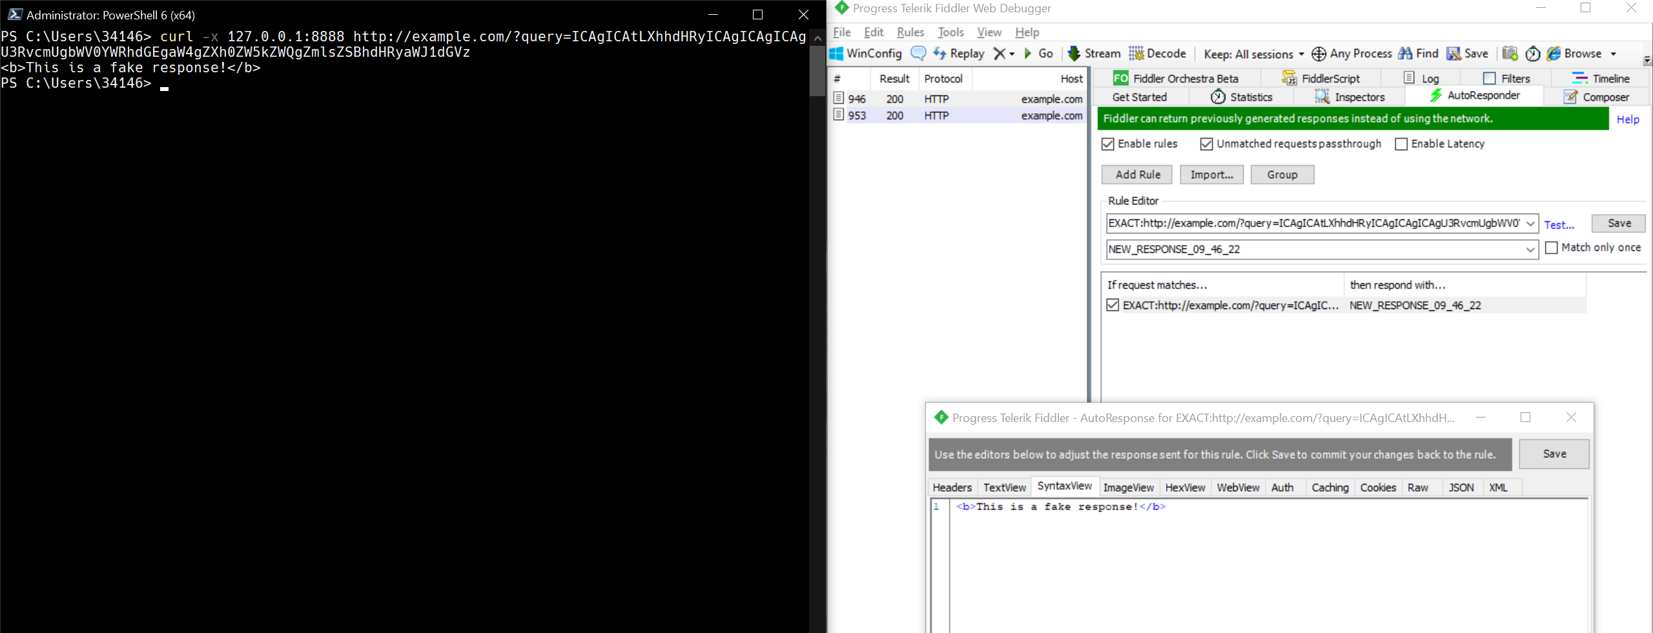
AutoResponder
自動依請求回應特定內容

Slide 10
AutoResponder
自動依請求回應特定內容

Slide 11
AutoResponder
自動依請求回應特定內容

Slide 12
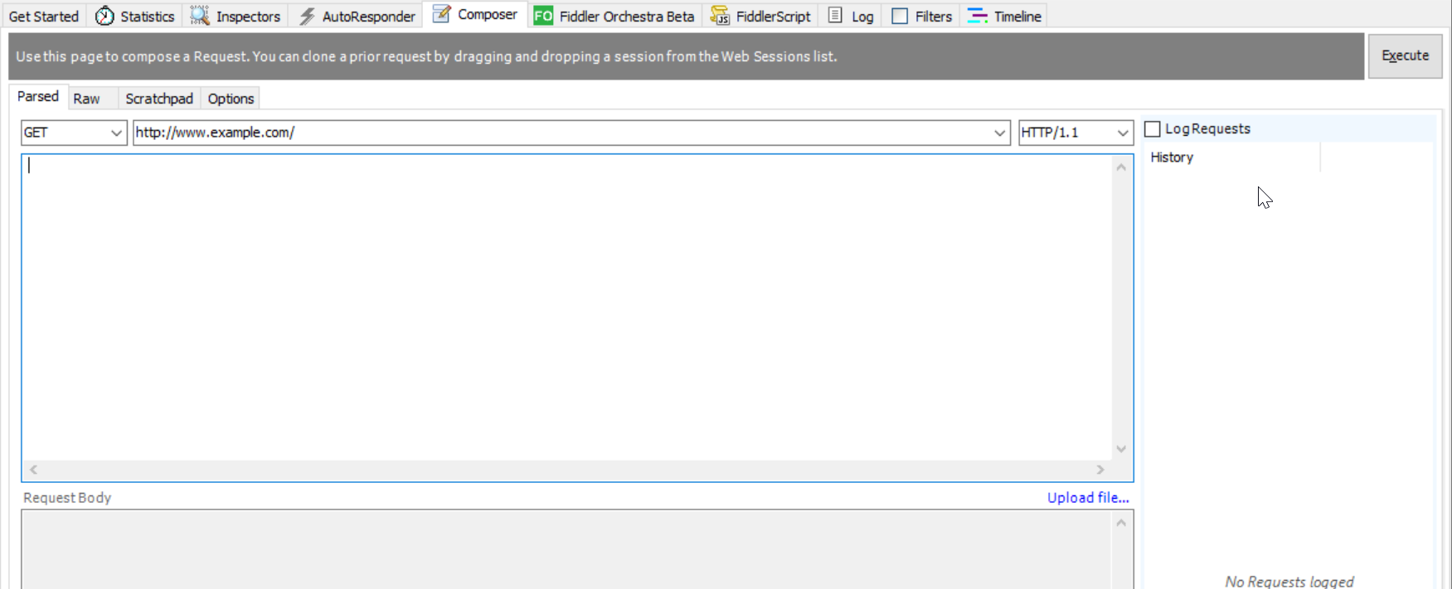
Composer
自行撰寫請求

Slide 13
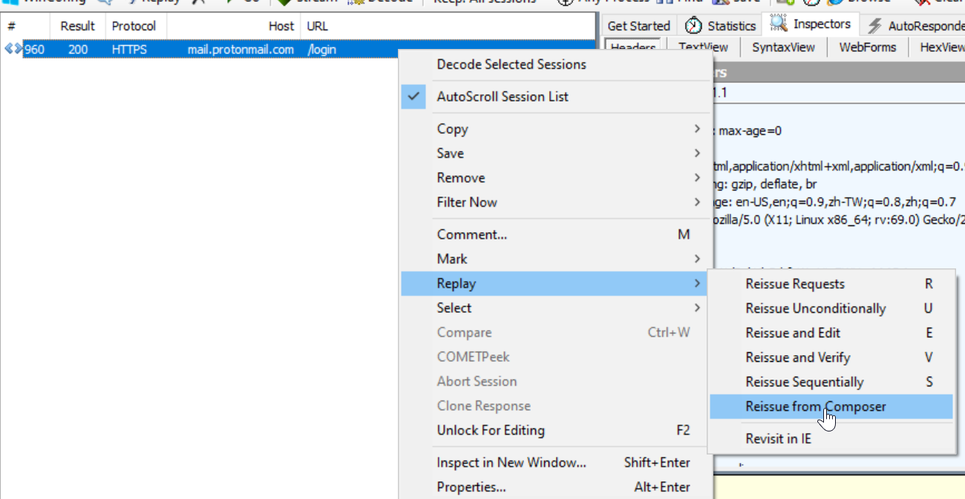
Reissue from Composer
快速重新撰寫已送出的請求

Slide 14
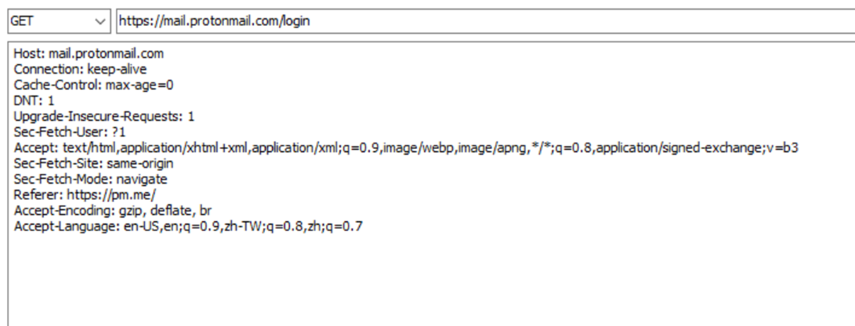
Reissue from Composer
快速重新撰寫已送出的請求

Slide 15
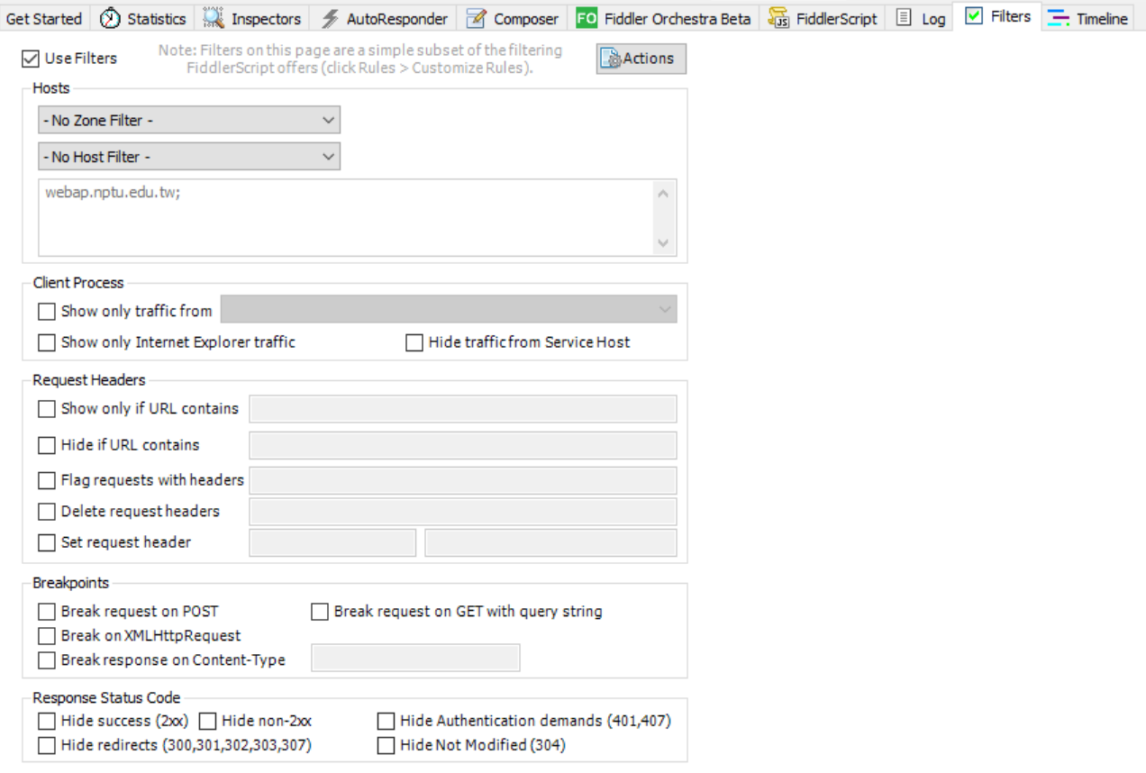
Filter
快速過濾請求

Slide 16
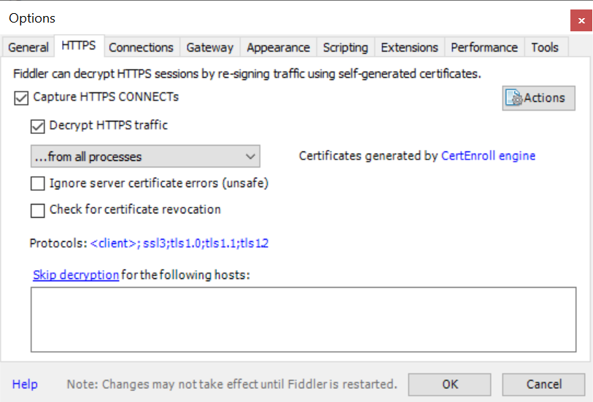
HTTPS Traffic Decryption
擷取並解密 HTTPS 請求及回應 (需管理員權限)

Slide 17
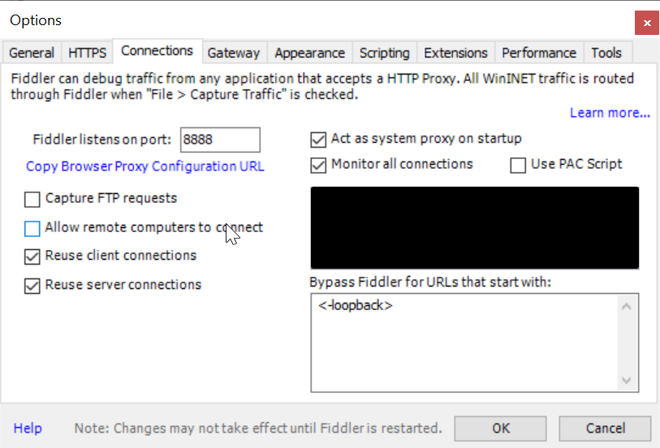
Intercepting Traffic from Remote
擷取其他本地網路的裝置

Slide 18
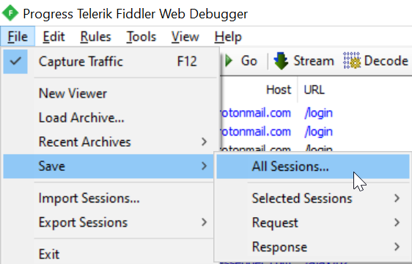
Save Sessions
快速存取以前的請求及回應以供事後調查或繳交上層

Slide 19
實際應用

Slide 20
分析app.exe的可疑行為
從 Fiddler 中可以看到 app.exe 將會重複對內外發送請求
分析送出了什麼
對方回了什麼
我們能改什麼
如果我們檢視本地端他所架的伺服器會看到些什麼

